Slide 1
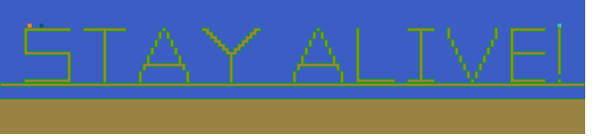
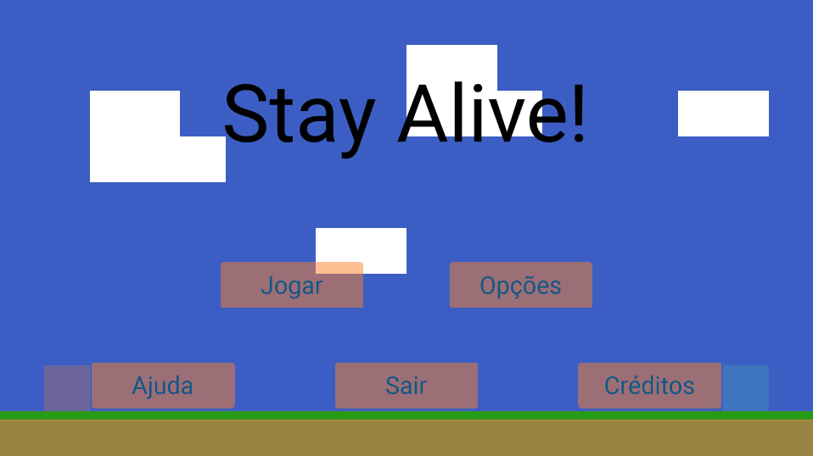
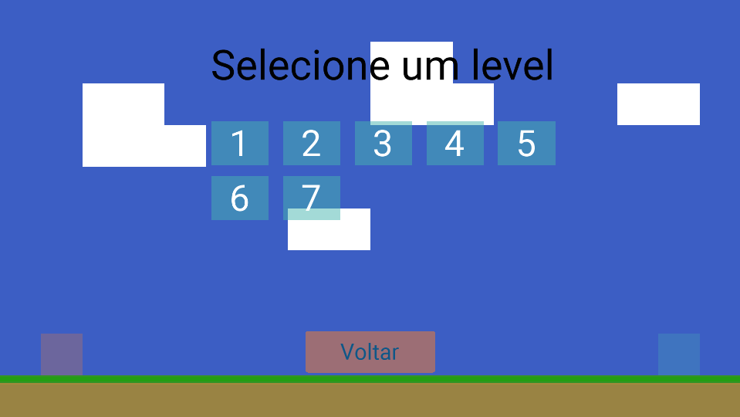
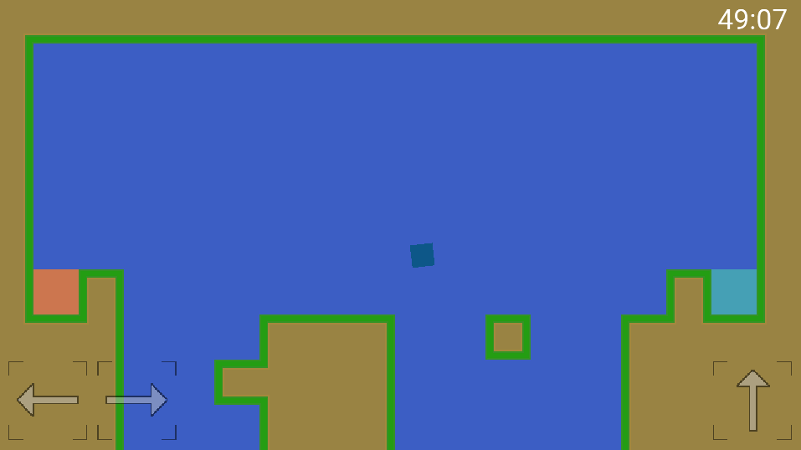
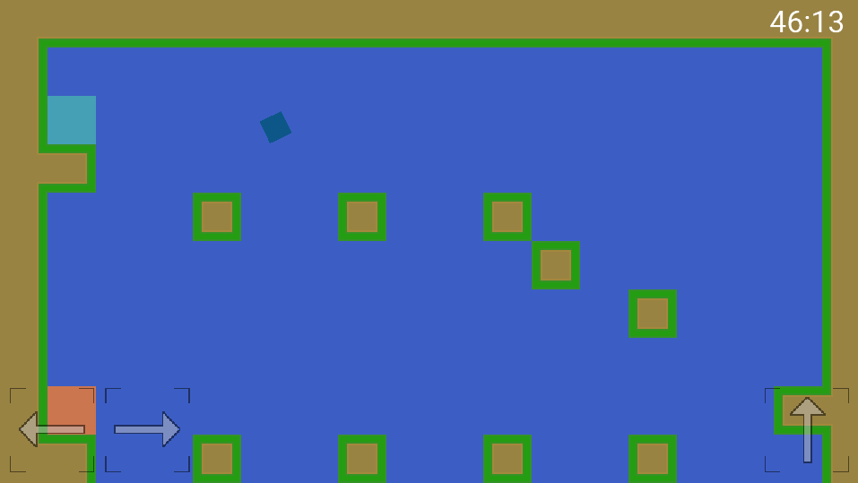
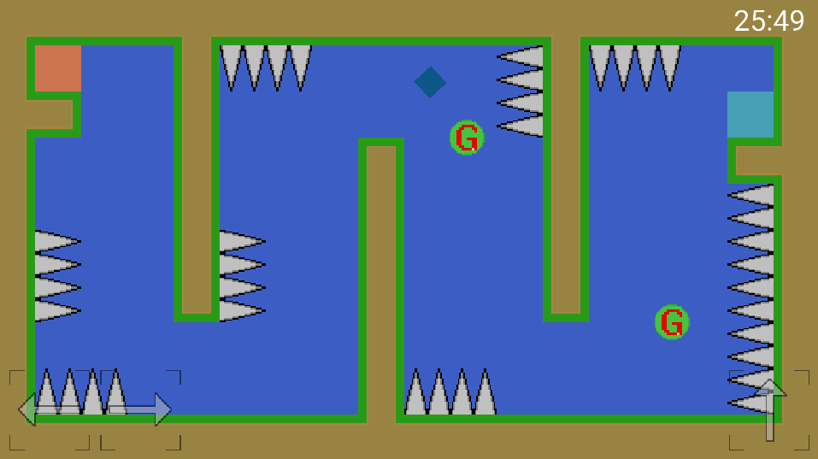
ANDRADE, Rodrigo Carneiro
FACULDADE 7 DE SETEMBRO
SISTEMAS DE INFORMAÇÃO
APRESENTAÇÃO
METODOLOGIA
Stay Alive! é um jogo feito para dispositivos móveis, do gênero aventura, na qual o jogador deve passar por portais para chegar ao seu destino. Em seu caminho existem diversos obstáculos a serem ultrapassados e itens que o auxiliarão a completar cada uma das fases. O personagem, chamado Blue, é apenas um viajante em um mundo desconhecido. Ele não sabe quem é, de onde veio e nem para onde deve ir. Sua única opção é passar pelos portais até que ele entenda o mundo ao seu redor.
O jogo foi desenvolvido em lua, através do Corona SDK. Para auxiliar o processo de desenvolvimento, foi utilizado um motor de jogo chamado Dusk Engine. Nele foi possível integrar o mapas dos levels – criados no Tiled Map Editor – aos arquivos do jogo de maneira relativamente simples.
Os sons da movimentação do personagem, bem como os de morte e de conclusão de fase, além do som de toque dos botões foram criados utilizando uma ferramenta de edição de sons 8-bit chamada Bfxr. A arte do jogo foi construída através do GraphicsGale, que é um programa de edição de imagens. As músicas utilizadas no jogo foram obtidas no Youtube Audio Library e são músicas livres.
TELAS E NAVEGAÇÃO
Na imagem superior esquerda está presente a tela principal e inicial do jogo: a tela do Menu. Esta contém cinco botões, que são os de Ajuda, Jogar, Opções, Créditos e Sair.
Cada um destes botões leva o jogador a uma tela diferente. A tela de Ajuda, mostra ao jogador os controles do jogo e explica o que deve ser feito em cada fase. A tela de Jogar leva o jogador à tela de Seleção de Levels, para que o mesmo possa escolher o level que desejar jogar.
A tela de Opções mostra configurações de áudio, para que o jogador possa escolher o volume adequado para si. A tela de Créditos mostra informações sobre o jogo e ferramentas utilizadas na criação do mesmo, além de poder levar o jogador à página do jogo no GitHub.
Já o botão de Sair é o único que não possui tela, mostrando apenas um alerta nativo do dispositivo em que o jogador estiver usando para perguntá-lo se deseja mesmo sair do jogo. Em cada uma das fases o jogador deve sair do portal inicial e entrar no portal final, para que possa destinar-se a próxima fase, de modo que finalize todas. Entretanto, é preciso tomar bastante cuidado com os obstáculos encontrados pelo caminho – como espinhos, abismos e a falta de tempo – que levarão à morte do personagem. Cada fase apresenta um nível de dificuldade diferente e intencionalmente não possui nenhuma função de pausa. Até o presente momento o jogo possui apenas 7 fases e já possui um fim projetado – contudo ainda não concretizado – porém o objetivo é aumentar este número para um total de 30 fases.
RESULTADOS E CONCLUSÕES
REFERÊNCIAS
O desenvolvimento do jogo se mostrou bem tranquilo e atendeu minhas expectativas quanto à disciplina. Criar mapas no Tiled foi uma tarefa bastante simples e divertida, as cenas do composer também não apresentaram dificuldade. O único ponto na qual a dificuldade foi extrema foi ao utilizar o Dusk. Este se mostrou muito tranquilo para aplicar corretamente a física nos tiles dos mapas, porém pecou no esclarecimento da aplicação das colisões e na ausência (quase total) de documentação.
Corona SDK: https://coronalabs.com
Dusk Engine: http://www.gymbyl.com/programming/dusk.html
Tiled Map Editor: www.mapeditor.org
GraphicsGale: https://graphicsgale.com/us/
Bfxr: http://www.bfxr.net/
Youtube Audio Library: https://www.youtube.com/audiolibrary/music

